Slide 1


PHÒNG GIÁO DỤC VÀ ĐÀO TẠO QUẬN LONG BIÊN
TRƯỜNG MẦM NON HOA SỮA
HOẠT ĐỘNG
LÀM QUEN VỚI TOÁN
Đề tài: Đo dộ dài một đối tượng bằng các đơn vị đo khác nhau
Lứa tuổi: Trẻ 5-6 tuổi

Slide 2

Bài hát: Corona song

Slide 3

Đo độ dài 1 đối tượng bằng các đơn vị đo khác nhau

Slide 4



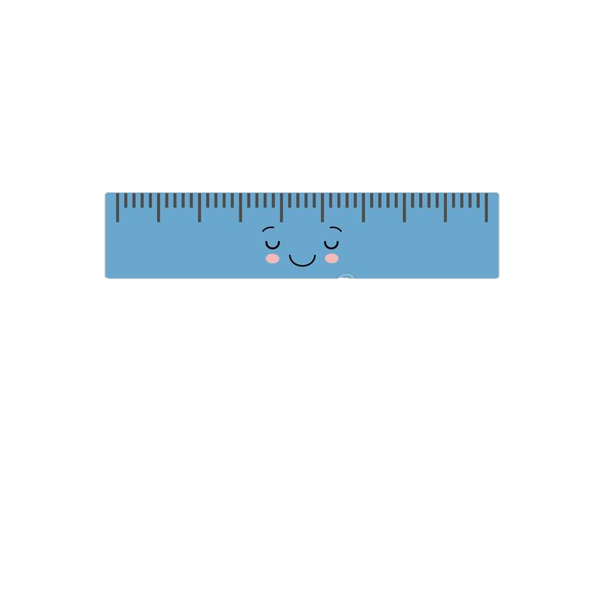

Đo chiều dài chiếc tủ
Đơn vị đo

Slide 5
Đo chiều dài chiếc tủ
6
1
2
3
4
5
6

Slide 6
Đo chiều dài chiếc tủ
6
1
2
3
3

Slide 7
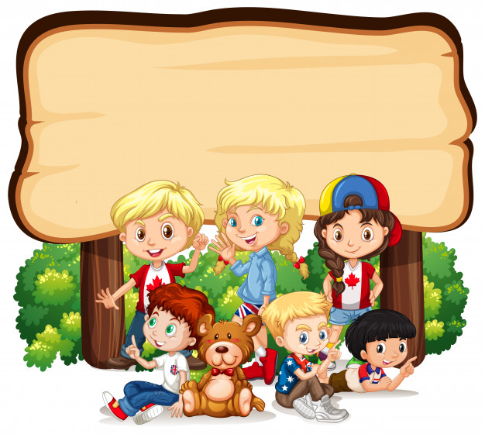
Trò chơi:
Nhà thông thái

Slide 8

Con hãy điền chữ số thích hợp vào ô trống để thể hiện kết quả đo chiều dài của chiếc bút chì bằng các thước đo khác nhau nhé!
3
7
5

Slide 9
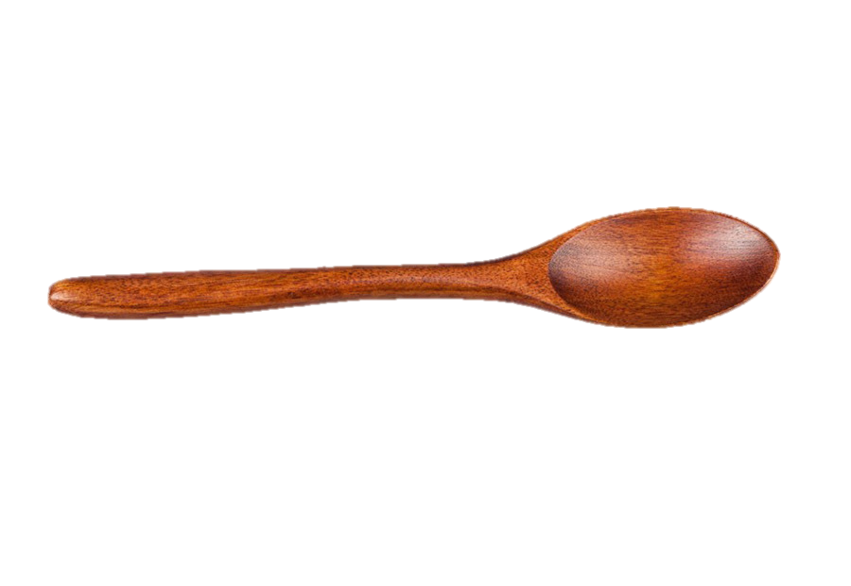
Con hãy điền chữ số thích hợp vào ô trống để thể hiện kết quả đo chiều dài của chiếc thìa bằng các thước đo khác nhau nhé!
5
4
6

